Slide 1
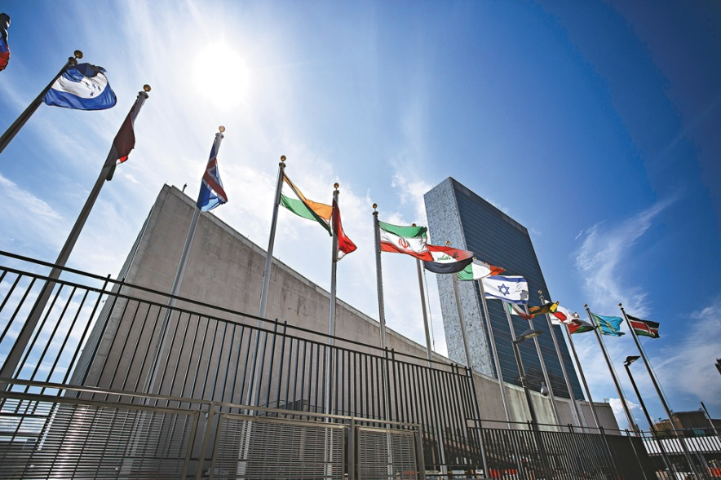
第八单元 当代国际社会
单元综合提升

Slide 2
复习点睛
本单元围绕我国的外交政策，把握好如下内容：
1.一个组织：联合国。
2.两类成员：主权国家、国际组织。
3.两个因素：国际关系的决定性因素与外交政策的决定性因素。
4.两大主题：和平与发展。
5.三项措施：如何维护我国的国家利益、如何解决和平与发展问题、我国如何走和平发展道路。
6.四项内容：我国外交政策的宗旨、基本目标、基本立场、基本准则。

Slide 3
栏目索引
网络构建
专题纵横
答题模板

Slide 4
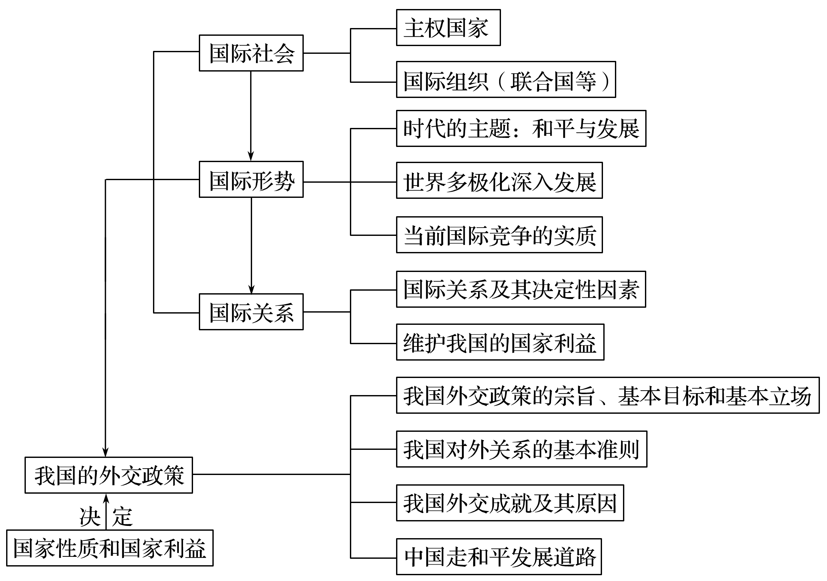
网络构建
返回

Slide 5
专题纵横
1.当前国际形势的特点
(1)当今世界，和平与发展仍然是时代的主题。保持国际形势总体稳定，世界经济有了很大的发展。
(2)世界仍然很不安宁。不公正、不合理的国际经济旧秩序还在损害着发展中国家的利益，全球发展不平衡加剧，霸权主义、强权政治和新干涉主义有所上升。

Slide 6
(3)世界多极化、经济全球化深入发展，文化多样化、社会信息化持续推进，科技革命孕育新突破。
(4)国际竞争的实质是以经济和科技实力为基础的综合国力的较量。综合国力竞争日趋激烈。
(5)国际关系复杂多变，国家利益是国际关系的决定性因素。

Slide 7
2.我国在对外关系方面为什么和怎么做？
(1)为什么
①必要性：主权国家的权利和义务；我国实行独立自主的和平外交政策；国家性质和国家利益决定国际关系；国际形势的要求(符合时代潮流、符合多极化趋势)；符合联合国的宗旨和原则。
②意义：对我国，提升国际地位、展示负责任的大国形象，增强我国的综合国力，为现代化建设创造良好的国际环境等等。对世界，促进世界和平与发展；建立公正合理的国际新秩序；推进世界多极化、经济全球化和国际关系民主化；推动建设持久和平、共同繁荣的和谐世界。

Slide 8
(2)怎么做
①国际社会成员：积极履行不侵犯别国、不干涉他国内政、以和平方式解决国际争端的义务，自觉遵守《联合国宪章》的宗旨和原则。
②国际竞争的实质：是以经济和科技实力为基础的综合国力的较量。抓住战略机遇，推进社会主义现代化建设的进程，增强综合国力，提高我国的国际影响力。

Slide 9
③国际形势：反对霸权主义和强权政治，建立国际政治经济新秩序，推动世界向多极化方向发展。
④国际关系：维护自身利益的同时，兼顾他国合理关切，在谋求本国发展中促进各国共同发展；坚持在和平共处五项原则的基础上同所有国家发展友好合作。
⑤外交政策：坚持独立自主的和平外交政策，坚持走和平发展道路。

Slide 10
3.我国参与国际活动的政治意义
(1)有利于发展友好合作关系，促进世界和平与发展。
(2)有利于缓和国际紧张局势，建立并完善国际政治经济新秩序。
(3)有利于提高我国的国际地位、综合国力、国际影响力，提高我国的国际形象。
(4)有利于创设良好的国际环境，维护国家安全。
(5)有利于进一步扩大对外开放，促进国际合作，维护国家利益。
(6)有利于促进经济全球化、世界多极化、国际关系民主化。
返回

Slide 11
答题模板
3.“依据”类主观题
此类题主要是分析解决某问题的措施的经济学、政治学、文化生活或哲学依据。一般来说其设问主要有两类：确定某知识范围，要求分析或说明材料对应的某方面的理论依据；未确定某范围，要求从不同角度分析其理论依据。

Slide 12
典例精析
(2012·天津高考)阅读材料，回答问题。
近年来，伊朗核问题、朝鲜核问题、日本福岛核泄漏事故等使国际社会对核安全更加关注。核材料流失和扩散、核恐怖主义威胁、核能开发利用中的风险控制等核安全问题日益突出。解决上述问题，实现核能全面和平利用，是国际社会的共同目标。
中国高度重视国际核安全，严格履行核安全国际义务，积极对外提供核安全援助。主张强化核安全能力建设，承担核安全国家责任；深化国际交流合作，提升全球核安全水平；标本兼治、综合治理，消除核扩散及核恐怖主义根源。

Slide 13
结合材料，运用当代国际社会的知识阐明，中国高度重视国际核安全的依据。
例题剖析 审题时要注意“当代国际社会”“核安全”“中国高度重视”等信息，调动并运用当今时代主题、联合国的宗旨、我国的国家利益、我国的外交政策等知识，分析中国为什么重视国际核安全。
答案 (1)实现核能全面和平利用，是国际社会的共同目标，符合和平与发展的时代主题。
(2)严格履行核安全国际义务，积极对外提供核安全援助，符合《联合国宪章》的宗旨。
(3)强化核安全能力建设，承担核安全国家责任，符合我国国家性质和国家利益，也符合世界各国的共同利益。
(4)深化国际交流合作，消除核恐怖主义根源，有利于建立国际新秩序。
答案

Slide 14
答题模板
模板一 确定某知识范围，要求分析说明材料某方面的理论依据
第一步“定”，即确定所要运用的观点、原理，比如“运用文化创新的有关知识”“运用唯物辩证法的有关知识”等。
第二步“分”，即对确定的观点、原理进行分解，比如把文化创新分解为根本途径、基本途径(两个)、坚持正确的方向等方面；把唯物辩证法分解为联系的观点、发展的观点、矛盾的观点、辩证的否定观等。

Slide 15
第三步“筛”，即把分解的观点、原理依据材料作出取舍。如果材料描述的是继承和发展中国的传统文化以及吸收外来文化，则涉及文化创新的基本途径；如果材料描述的是把某项工作作为重中之重则涉及抓主要矛盾。
第四步“联”，即把保留下来的观点、原理与相应材料进行有机联结。按照“理论(观点)＋材料中体现或符合(违背)这一理论(观点)的做法或言论＋意义”的模式作答。

Slide 16
模板二 未确定知识范围，要求从不同角度分析材料内容的理论依据
第一步“定”，即依据设问，确定答题的范围是经济生活、政治生活、文化生活，还是生活与哲学。
第二步根据第一步确定的答题范围以及设问中的关键词语从课本中抽调出所需要的理论观点。
第三步从材料中提取有效信息。
第四步组织答案，按照“理论(观点)＋材料中体现或符合(违背)这一理论(观点)的做法或言论＋意义”的模式作答。
失分警示 对限定知识范围的和未限定知识范围的，应具体分析。
失分警示

Slide 17
应用体验
2014年年底的中央经济工作会议将“一带一路”战略作为新一年经济工作的重要任务之一。
目前，中亚经济大致相当于中国30年前的水平，有丰富的自然资源和日益扩大的国际贸易。据估算，丝路基金与亚投行要逐步实现“丝绸之路经济带”上基础设施的互联互通，至少需要融资约21万亿元。而中国改革开放以来，积累了5万多亿美元的对外金融资产，对外直接投资却仅有5 000亿元左右，资本配置不尽合理也不够多元化。

Slide 18
优化经济发展空间格局，促进各地区协调发展是“一带一路”战略的使命所在。长期以来，区域发展不均衡是困扰我国经济社会发展的一大难题。“一带一路”战略的推出有益于打破固有的地区封锁和利益藩篱，将全方位的对外开放提到崭新高度。这就是要通过经济纽带将各个区域联系在一起，通过市场的力量促进区域之间、国内外之间的互联互通。

Slide 19
结合材料，运用国际社会的相关知识，说明我国将“一带一路”战略作为新一年经济工作的重要任务之一的依据。
解析 本题考查国际社会的知识，要从国家利益、时代的主题、我国的外交政策、国际竞争的实质等方面回答。
解析
答案

Slide 20
答案 (1)国家利益是国际关系的决定性因素，国家间的共同利益是国家合作的基础。建设“一带一路”，符合我国和相关国家的共同利益。
(2)和平与发展是当今时代的主题。建设“一带一路”有利于促进地区乃至世界的和平与发展。
(3)我国坚持独立自主的和平外交政策，坚持维护世界和平、促进共同发展的宗旨。建设“一带一路”，符合我国外交政策的宗旨。
(4)当代国际竞争的实质是以经济和科技实力为基础的综合国力的较量。建设“一带一路”，有利于加快增强沿途国家的综合国力，推动世界多极化发展，促进国际关系民主化。

Slide 21
本课结束
www.91taoke.com
更多精彩内容请登录：

